Slide 1
TR-AB MALİ İŞBİRLİĞİ

Slide 2
Avrupa Birliği (AB), aday ülkelerin AB'ye uyumunda ortaya çıkacak teknik ve finansal zorlukların üstesinden gelinebilmesi için çeşitli destek araçları ve Topluluk programları ile aday ülkelere yardımda bulunmaktadır. Bu çerçevede, Bakanlığımızca, 2002-2014 döneminde veterinerlik, bitki sağlığı, su ürünleri, gıda güvenilirliği, organik tarım, kırsal kalkınma, istatistik, arazi parsel tanımlama sistemi gibi konularda çeşitli projeler gerçekleştirmiştir
2002-2014 döneminde AB katkısı yaklaşık 185,8 Milyon Avro olan yaklaşık 236,0 Milyon Avro toplam bütçeli 38 adet proje tamamlanmıştır. Toplam bütçesi 122,7 Milyon Avro olan 24 projenin başvuru ve uygulanma aşamaları halen devam etmektedir.
http://www.tarim.gov.tr/Konular/Avrupa-Birligi-ve-Dis-Iliskiler/Avrupa-Birligi

Slide 3
IPA II (2014-2020)
Avrupa Birliği'nin aday ve potansiyel aday ülkelere AB üyelik sürecinde yapısal reformlar için sağladığı Katılım Öncesi Yardım Aracı (IPA)'nın 2007-2013 yıllarını kapsayan döneminin bitmesinin ardından 2014-2020 bütçe dönemi ile eş zamanlı yürüyecek IPA II dönemi 2014 yılında başlamıştır. IPA II döneminin hukuksal çerçevesini belirleyen yeni AB tüzükleri yürürlüğe girmiştir. Bunlar;
IPA II dahil olmak üzere, toplam altı farklı yardım aracı için ortak kuralların düzenlendiği Avrupa Parlamentosu ve Konseyi'nin AB'nin dış yardımlarının finansmanına ilişkin genel kural ve prosedürlerin belirlendiği 11 Mart 2014 tarih ve 236/2014 sayılı Tüzük,
Avrupa Parlamentosu ve Konseyi'nin 2014-2020 dönemi Katılım Öncesi Yardım Aracını (IPA II) oluşturan 11 Mart 2014 tarih ve 231/2014 sayılı Tüzük,
Komisyon'un 231/2014 sayılı Tüzüğe bağlı uygulama hükümlerinin belirlendiği 02 Mayıs 2014 tarih ve 447/2014 sayılı Uygulama Tüzüğü'dür. IPA II kapsamında 2014-2020 arası ülkelerin İndikatif Ülke Strateji Belgelerinde ve İndikatif Çok Ülkeli Strateji Belgesinde yer alan toplam IPA fonu 11.150,1 Milyon Avrodur. IPA II (2014-2020) fonlarının ülkelere dağılımı ve tarıma ayrılan fonlar Tablo 1'de gösterilmiştir. Tablo 1 incelendiğinde IPA II fonlarından en büyük payı yaklaşık 4,5 milyar Avro ile ülkemizin aldığı görülmektedir.
http://www.tarim.gov.tr/Konular/Avrupa-Birligi-ve-Dis-Iliskiler/Avrupa-Birligi

Slide 4
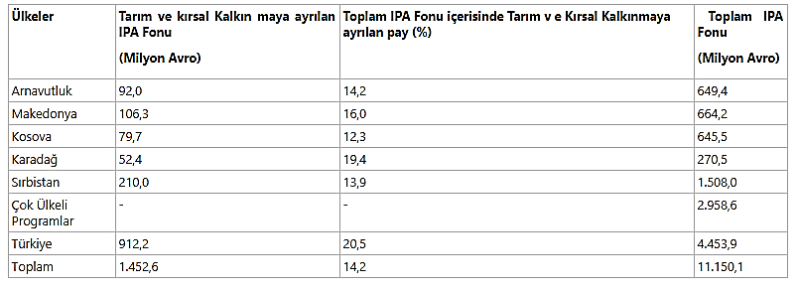
Tablo 1: IPA II (2014-2020) fonlarının ülkelere dağılımı ve tarıma ayrılan fon miktarları
http://www.tarim.gov.tr/Konular/Avrupa-Birligi-ve-Dis-Iliskiler/Avrupa-Birligi

Slide 5
IPA I (2007-2013) beş bileşenden oluşmaktadır:
Geçiş Dönemi Desteği ve Kurumsal Yapılanma,
Sınır Ötesi İşbirliği,
Bölgesel Kalkınma,
İnsan Kaynaklarının Geliştirilmesi
Kırsal Kalkınma (IPARD)
Geçiş Dönemi Desteği ve Kurumsal Yapılanma bileşeninden kamu kurum ve kuruluşları faydalanabilmekte olup, Bakanlığımız bu bileşenden AB müktesebatının aktarılması ve uygulanması hedefine yönelik birçok proje ile yararlanmıştır (Tablo 3).
Bakanlığımız IPA'nın birinci uygulama döneminde (2007-2013) AB Katkısı 137,8 milyon Avro olan toplam 165,7 milyon Avro'luk bir kaynaktan yararlanması söz konusudur.

Slide 6
GTHB IPA I kapsamında (2007-2013) projeleri ve bütçeleri

Slide 7
2013 Tarım ve Kırsal Kalkınma, Gıda ve Yem Güvenilirliği ve Balıkçılık Sektör Fişi IPA'nın I dönemi 2013 yılı programlaması kapsamında "Tarım ve Kırsal Kalkınma, Gıda ve Yem Güvenliği ve Balıkçılık Sektör Fişi" (Sektör Fişi) Bakanlığımız tarafından hazırlanmıştır. AB'nin, IPA II döneminde fonların yönetiminde verimliliği ve etkinliği arttırmak için uygulayacağı temel ilke olan sektör yaklaşımı göz önünde bulundurularak hazırlanan Sektör Fişi, bu anlamda IPA II dönemi hazırlıklarında ön planda olan sektör yaklaşımına geçiş konusunda Bakanlığımız planlama çalışmalarına altlık teşkil etmiştir. Buna paralel, AB tarafından 2013 yılı programlaması bir geçiş dönemi olarak nitelendirilmiş ve IPA I dönemi olağan uygulaması olan münferit proje başvuruları yerine ortak bir amaca ve sektöre hizmet eden tedbirleri ve bunlara bağlı operasyonları bir bütünlük ve tutarlılık içinde Sektör Fişi altında sunulması istenmiştir. Buna göre; genel amacı Türkiye'yi, Ortak Tarım Politikasının ve Ortak Balıkçılık Politikasının gelecekteki uygulamalarına hazırlamak ve Türkiye'deki gıda ve yem güvenliği ile halk sağlığı seviyesini AB standartlarına yükseltilmek olan IPA sektör desteği kapsamında 2013 programlamasında müzakere fasıllarına paralel aşağıdaki tedbirler geliştirilmiştir.

Slide 8
Tedbir 1.1: Yerinde Kontroller ve Risk Değerlendirme İlişkin Personelin Eğitimi ve IACS Yazılımı
Tedbir 2.1: Çapraz Uyum Kurallarının Uyumlaştırılması
Tedbir 2.2: Türk Tarım Sistemini Avrupa Yeşil Tarım Kurallarına Yakınlaştırmak için Kapasite Oluşturulması ve AB Nitrat Direktifinin Uygulanmasının Geliştirilmesi
Tedbir 3.1: Resmi Kontroller, Risk Analizi, Hayvan Refahı, Zoonoz Hastalıklar Hayvansal Yan Ürün Yönetimi Konularında Kapasite Oluşturma
Tedbir 4.1: Türk Balıkçılık Yönetim Sisteminin Güçlendirilmesi
Yukarıda bahsedilen tedbirler ve onlara bağlı operasyonlara aktarılacak toplam bütçe 15.468.000 € olup 2013 Sektör Fişi kapsamında söz konusu
bu operasyonlara AB katkısı 12.525.000 € olarak belirlenmiştir.

Slide 9
Avrupa Birliği (AB), aday ülkelere uyum sürecinde ortaya çıkacak teknik ve finansal zorlukların üstesinden gelebilemeleri için çeşitli destek araçları ve programları ile yardımda bulunmaktadır. Bu yardımlardan Bakanlığımız özellikle veterinerlik, bitki sağlığı, su ürünleri, gıda güvenilirliği, organik tarım, kırsal kalkınma, istatistik, arazi parsel tanımlama sistemi gibi konularda gerçekleştirdiği projelerle yararlanmıştır.

Slide 10
AB Projeleri | ​ | ​ | ​ | Bütçe (€) | ​ | ​
TÜRÜ | DÖNEMİ | DURUMU | SAYISI | AB KATKISI | TR KATKISI | TOPLAM
MEDA programı | 2002 | Tamamlandı | 1 | 10.123.000 | 4.016.000 | 14.139.000
Türkiye için Mali Yardım | 2002-2006 | Tamamlandı | 17 | 126.360.915 | 34.857.805 | 161.218.720
IPA I | 2007-2013 | Tamamlandı | 7 | 47.191.400 | 11.253.750 | 58.445.150
​ | ​ | Devam eden | 11 | 90.555.782 | 16.724.903 | 107.280.685
​ | ​ | Toplam | 18 | 137.747.182 | 27.978.653 | 165.725.835
IPA II | 2014 | Programlama | 3 | 2.990.376 | 996.792 | 3.987.168
SEI/ESEI | 2006-2014 | Tamamlandı | 13 | 2.079.899 | 147.772 | 2.227.758
​ | ​ | Devam eden | 10 | 8.336.332 | 3.659.700 | 11.416.032
​ | ​ | Toplam | 23 | 10.416.231 | 3.807.472 | 13.643.790
TOPLAM | 2002-2014 | Tamamlanan | 38 | 185.755.214 | 50.275.327 | 236.030.628
​ | ​ | Devam eden | 24 | 101.882.490 | 21.381.395 | 122.683.885
​ | ​ | Genel Toplam | 62 | 287.637.704 | 71.656.722 | 358.714.513
TR-AB Mali İşbirliği kapsamında Bakanlığımızın gerçekleştirdiği ve devam etmekte olan projelerin sayısı ve bütçeleri *
*Proje bütçeleri proje fişlerinde yer alan değerlerdir.
GTHB 2002-2014 döneminde AB katkısı yaklaşık 185,8 Milyon Avro olan, toplam bütçesi yaklaşık 236,0 Milyon Avro 38 adet proje tamamlanmıştır. Toplam bütçesi 122,7 Milyon Avro olan 24 projenin başvuru ve uygulanma aşamaları halen devam etmektedir.

Slide 11
AB Bütçesinin dağılımı
YIL | Tarımsal Politikalar % | Yapısal Fonlar %
1969 | 80 | 3
1970ler | 70 | 5-6
1990 | 56 | 21
2013 | 35 | 50
1987 ➔bölgesel ve yapısal politikalar ağırlık kazanmış, T P ayrılan pay azalmıştır.
AVRUPA BİRLİĞİ’NDE YAPISAL FONLAR: TÜRKİYE İLE ÜYE ÜLKELERİN KARŞILAŞTIRILMASI ÜZERİNE BİR İNCELEME, BARIŞ ATAK,2009. TRAKYA ÜNİVERSİTESİ SOSYAL BİLİMLER ENSTİTÜSÜ, ULUSLARARASI İLİŞKİLER ANABİLİM DALI, YÜKSEK LİSANS TEZİ

Slide 12
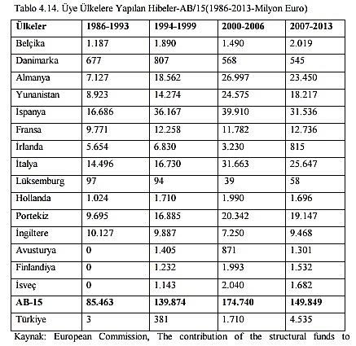
Mali Yardımlar Açısından Üye Ülkelerle Türkiye’nin Karşılaştırılması
AB’nin kuruluşunu izleyen ilk yıllarda, kurucu ülkeler arasında belirgin gelişme farkları olmadığı için bölgesel politika ülkelerin kendi içi sorunları olarak görülmüştür. Ancak yeni ülkelerin üyeliği ile beraber Birlik içerisinde gelişmişlik seviyesi açısından önemli farklılıklar oluşmaya başlamıştır. Özellikle Yunanistan, İspanya ve Portekiz’in üyeliklerinden sonra daha da artan bu farklılıklarla birlikte bölgesel politika AB’nin temel politika önceliklerinden biri haline gelirken, Yapısal Fonlar aracılığıyla geri kalmış bölgelere önemli miktarlarda kaynak aktarılmaya başlanmıştır.
AVRUPA BİRLİĞİ’NDE YAPISAL FONLAR: TÜRKİYE İLE ÜYE ÜLKELERİN KARŞILAŞTIRILMASI ÜZERİNE BİR İNCELEME, BARIŞ ATAK,2009. TRAKYA ÜNİVERSİTESİ SOSYAL BİLİMLER ENSTİTÜSÜ, ULUSLARARASI İLİŞKİLER ANABİLİM DALI, YÜKSEK LİSANS TEZİ

Slide 13
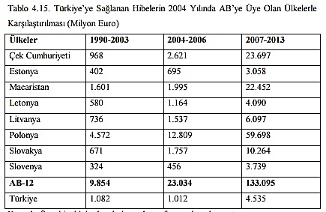
Gelişmişlik seviyesi açısından AB-15’in oldukça gerisinde olan MDAÜ’lerin özellikle üye olduktan sonra Yapısal Fonlar kapsamında aldıkları yardımlar önemli ölçüde artmıştır.
Bu noktada üzerinde düşünülmesi gereken konu, nüfusları toplamı 75 milyon olan bu ülkelerin üyelik öncesi 1990- 2003 döneminde aldıkları yardım miktarının Türkiye’nin aldığı yardım miktarının 9 katından fazla olmasıdır
AVRUPA BİRLİĞİ’NDE YAPISAL FONLAR: TÜRKİYE İLE ÜYE ÜLKELERİN KARŞILAŞTIRILMASI ÜZERİNE BİR İNCELEME, BARIŞ ATAK,2009. TRAKYA ÜNİVERSİTESİ SOSYAL BİLİMLER ENSTİTÜSÜ, ULUSLARARASI İLİŞKİLER ANABİLİM DALI, YÜKSEK LİSANS TEZİ

Slide 14
Türkiye, 1963 yılında imzalanan Ankara Anlaşması’ndan 2003 yılı sonuna kadar geçen 40 yıl boyunca AB’den sağladığı 1,1 milyar Euro’luk mali yardımla, 1990 yılından itibaren mali yardım almaya başlayan ülkelerin oldukça gerisinde kalmıştır.
AB, Sovyetler Birliği’nin dağılmasıyla beraber tüm dikkatini ve gücünü MDAÜ’lerde AB normlarının yerleştirilmesine vermiş ve MDAÜ’leri Birlik üyeliğine hazırlamak için yüksek miktarlarda mali yardım yapmaya başlamıştır.
MDAÜ’lerin aldığı yardım miktarlarında önemli artışlar olurken, Türkiye’ye yönelik yardım miktarında herhangi bir değişiklik olmamıştır. AB bu dönemde Türkiye’yi, MDAÜ’ler gibi “aday ülke” olarak nitelendirmemiş sadece “tam üye olabilir” ülke olarak addetmiştir (Akdemir, 2008:40).
AVRUPA BİRLİĞİ’NDE YAPISAL FONLAR: TÜRKİYE İLE ÜYE ÜLKELERİN KARŞILAŞTIRILMASI ÜZERİNE BİR İNCELEME, BARIŞ ATAK,2009. TRAKYA ÜNİVERSİTESİ SOSYAL BİLİMLER ENSTİTÜSÜ, ULUSLARARASI İLİŞKİLER ANABİLİM DALI, YÜKSEK LİSANS TEZİ

Slide 15
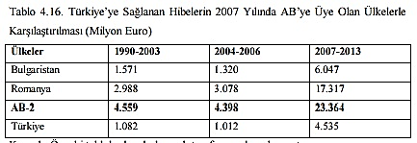
Türkiye ile AB’nin son iki üyesi Bulgaristan ve Romanya arasında hibelerin karşılaştırılması
Toplam nüfusları 30 milyon olan bu iki ülkenin aldığı yardımların toplamı üyelik sonrasında önemli oranda artarken üyelik öncesinde aldıkları yardımlar da Türkiye’nin aldığı yardım miktarının oldukça üzerindedir.
AVRUPA BİRLİĞİ’NDE YAPISAL FONLAR: TÜRKİYE İLE ÜYE ÜLKELERİN KARŞILAŞTIRILMASI ÜZERİNE BİR İNCELEME, BARIŞ ATAK,2009. TRAKYA ÜNİVERSİTESİ SOSYAL BİLİMLER ENSTİTÜSÜ, ULUSLARARASI İLİŞKİLER ANABİLİM DALI, YÜKSEK LİSANS TEZİ

Slide 16
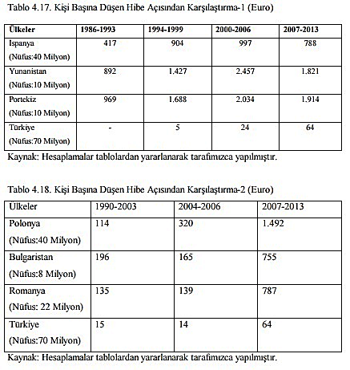
AVRUPA BİRLİĞİ’NDE YAPISAL FONLAR: TÜRKİYE İLE ÜYE ÜLKELERİN KARŞILAŞTIRILMASI ÜZERİNE BİR İNCELEME, BARIŞ ATAK,2009. TRAKYA ÜNİVERSİTESİ SOSYAL BİLİMLER ENSTİTÜSÜ, ULUSLARARASI İLİŞKİLER ANABİLİM DALI, YÜKSEK LİSANS TEZİ

Slide 17
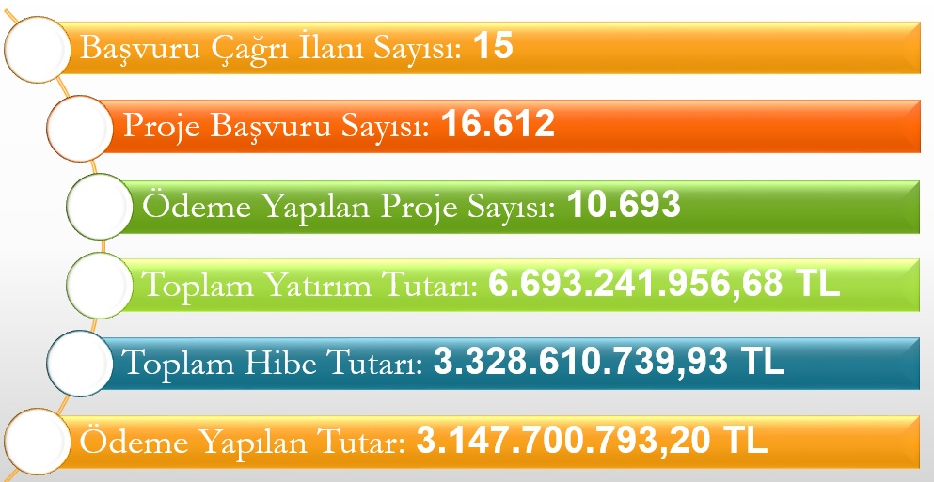
IPARD I Programının Değerlendirilmesi

Slide 18
IPARD II Programı
IPARD II Kapsamında ilk çağrıya 18 Aralık 2015 tarihi itibariyle çıkılmıştır.
IPARD II Kapsamında %75’i AB, %25’i Ulusal Kaynaklardan olmak üzere toplam 1 Milyar 45 Milyon Avro’luk Fon Faydalanıcılara sunulacaktır.
27 Ocak 2015 tarihinde IPARD II programı AB Komisyonu tarafından onaylanmıştır.
IPARD II Kapsamında destek oranları yükseltilmiş ve yeni yatırım alanları destek kapsamına alınmıştır.

Slide 20
IPA II Öncesinde Yapılan Projeler
​
Bakanlığımızın MEDA Programı kapsamında gerçekleştirdiği proje ve bütçesi
Mali İşbirliği Yılı | Projenin Adı | Toplam Bütçe (€) | AB Katkısı (€) | Türkiye Katkısı(€) | Durumu
2002 | Türkiye'de Gıda Denetim Hizmetlerinin Desteklenmesi Projesi | 14.139.000 | 10.123.000 | 4.016.000 | Tamamlandı
http://www.tarim.gov.tr/ABDGM/ipa/Menu/60/Ipa-Ii-Oncesinde-Yapilan-Projeler

Slide 21
Türkiye için Mali Yardım Programı (2002-2006) kapsamında Bakanlığımızca gerçekleştirilen projeler ve bütçeleri
Mali İşbirliği Yılı | Projenin Adı | Toplam Bütçe (€) | AB Katkısı (€) | Türkiye Katkısı(€) | Durumu
2002 | Türkiye'nin Veterinerlik Sektöründe Mevzuat uyumlaştırmasından sorumlu olan Türk Makamlarına Destek Projesi | 17.044.000 | 13.333.000 | 3.711.000 | Tamamlandı
2002 | Türkiye'nin Bitki Sağlığı sektöründe AB Müktesebatıyla Uyumlaştırılmasına Destek Projesi | 5.313.000 | 4.235.000 | 1.078.000 | Tamamlandı
2003 | Su Ürünleri Sektörü – AB Müktesebatına Yasal ve Kurumsal Uyum Projesi | 6.603.000 | 6.169.000 | 434.000 | Tamamlandı
2004 | Türkiye'de Gıda Güvenliği ve Kontrol Sistemi'nin Yeniden Yapılandırılması ve Güçlendirilmesi Projesi | 10.700.000 | 8.712.500 | 1.987.500 | Tamamlandı
2004 | Sağlık Bakanlığı, Çevre ve Ormancılık Bakanlığı ve Tarım ve Köyişleri Bakanlığının Klinik Olmayan Sağlık ve Çevre Koruma için İyi Labaratuvar Uygulamaları alanında mevzuat uygulaması ve uyumlaştırılması konusunda güçlendirilmesi | 1.500.000 | 1.500.000 | 0 | Tamamlandı
2004 | Türkiye'de Organik Tarımın geliştirilmesi ve mevzuatının AB Mevzuatına uyumlaştırılması Projesi | 1.260.000 | 1.172.500 | 87.500 | Tamamlandı
2004 | AB Ortak Tarım Politikasının Uygulanması için Hazırlık Projesi: 1. IACS ve LPIS Alt Projesi | 1.075.000 | 1.075.000 | 0 | Tamamlandı
2004 | AB Ortak Tarım Politikasının Uygulanması için Hazırlık Projesi: 2. Kırsal Kalkınma Alt Projesi | 1.000.000 | 1.000.000 | 0 | Tamamlandı
2004 | Piyasa Gözetimi Laboratuvarlarının Desteklenmesi Projesi | 578.420 | 433.815 | 144.605 | Tamamlandı
2005 | Yeni Sınır Kontrol Noktalarının Kurulması Projesi | 13.250.000 | 10.000.000 | 3.250.000 | Tamamlandı
2005 | Ulusal Gıda Referans Laboratuarının Kurulması Projesi | 6.399.000 | 4.849.000 | 1.550.000 | Tamamlandı
2005 | Türkiye'de Kuduz Hastalığının Kontrolü Projesi | 11.884.500 | 9.103.750 | 2.780.750 | Tamamlandı
2005 | Kırsal Kalkınma Ajansı Kurulması Projesi | 5.199.000 | 4.249.000 | 950.000 | Tamamlandı
2006 | Türkiye'de Kuş Gribi Hastalığının Kontrolü Projesi | 10.400.000 | 8.350.000 | 2.050.000 | Tamamlandı
2006 | Türkiye'de Şap Hastalığının Kontrolü Projesi | 65.437.800 | 49.078.350 | 16.359.450 | Tamamlandı
2006 | Pilot Türk Çiftlik Muhasebe Veri Ağının Kurulması Projesi (FADN) | 1.240.000 | 1.080.000 | 160.000 | Tamamlandı
2006 | Türkiye'de Tohumculuk Sektörünün Geliştirilmesi ve AB'ye Uyumu Projesi | 2.335.000 | 2.020.000 | 315.000 | Tamamlandı
http://www.tarim.gov.tr/ABDGM/ipa/Menu/60/Ipa-Ii-Oncesinde-Yapilan-Projeler

Slide 22
Bakanlığımızın IPA I kapsamında (2007-2013) projeleri ve bütçeleri
Programlama Yılı | Proje Adı | Toplam Bütçesi (€) | AB Katkısı (€) | Mevcut Durum
2007 | Bitki Pasaport Sistemi ve Operatörlerin Kaydı Projesi | 1.140.000 | 1.105.000 | Tamamlandı
2007 | Türk Balıkçılık Sisteminde Stok Değerlendirmenin Başlatılması Projesi | 2.200.000 | 2.200.000 | Tamamlandı
2007 | Tarım ve Köyişleri Bakanlığı'nda İstatistikle ilgili Kurumsal Kapasitenin Arttırılması Projesi | 1.150.150 | 1.100.150 | Tamamlandı
2007 | Türkiye'de Nitrat Direktifi'nin Uygulanması İçin Destek Projesi - Çevre ve Orman Bakanlığı yürütücülüğünde | 6.765.000 | 5.823.750 | Tamamlandı
2008 | IPARD Kapsamındaki Çevre ve Kırsal Alan Tedbirlerinin Uygulanması için Hazırlık | 1.140.000 | 1.055.000 | Tamamlandı
2008 | Koyun ve Keçilerin Küpelenmesi ve Aşılanması Projesi | 44.600.000 | 34.530.000 | Tamamlandı
2009 | Pilot FADN Projesinin Uzatılması ve Sürdürülebilirliğinin Sağlanması | 1.450.000 | 1.377.500 | Tamamlandı
2010 | Türkiye'de ŞAP Hastalığının Kontrolü ve Eradikasyonu-2 | 7.812.685 | 6.640.782
2010 | Türkiye'de Yabani Hayattaki Kuduzlara Karşı Oral Aşılama | 2.200.000 | 1.870.000
2010 | Arazi Parsel Tanımlama Sisteminin (LPIS) Dijitalleştirilmesi | 46.200.000 | 39.270.000
2011 | IACS Prosedürleri Hakkında Personelin Eğitimi | 1.500.000 | 1.350.000
2012 | Koyun ve Keçilerin Elektronik Kimliklendirilmesi ve Kaydı Projesi | 34.100.000 | 28.900.000
2013 | Tarım ve Kırsal Kalkınma, Gıda ve Yem Güvenilirliği ve Balıkçılık Sektör Fişi | 15.468.000 | 12.525.000
http://www.tarim.gov.tr/ABDGM/ipa/Menu/60/Ipa-Ii-Oncesinde-Yapilan-Projeler

Slide 23
Katılım Öncesi Yardım Aracı
​Avrupa Birliği (AB), aday ülkelere uyum sürecinde ortaya çıkacak teknik ve finansal zorlukların üstesinden gelebilmeleri için çeşitli destek araçları ve programları ile yardımda bulunmaktadır. Bu yardımlardan Bakanlığımız özellikle veterinerlik, bitki sağlığı, su ürünleri, gıda güvenilirliği, organik tarım, kırsal kalkınma, istatistik, arazi parsel tanımlama sistemi gibi konularda gerçekleştirdiği projelerle yararlanmıştır. Bakanlığımızın 2002-2014 döneminde mali işbirliği kapsamında yararlandığı kaynağa ilişkin veriler Tablo 1'de gösterilmiştir.
http://www.tarim.gov.tr/ABDGM/ipa/Menu/65/Katilim-Oncesi-Yardim-Araci

Slide 24
Tablo 1: TR-AB Mali İşbirliği kapsamında Bakanlığımızın gerçekleştirdiği ve devam etmekte olan projelerin sayısı ve bütçeleri *
AB Projeleri | ​ | ​ | ​ | Bütçe (€) | ​ | ​
TÜRÜ | DÖNEMİ | DURUMU | SAYISI | AB KATKISI | TR KATKISI | TOPLAM
MEDA programı | 2002 | Tamamlandı | 1 | 10.123.000 | 4.016.000 | 14.139.000
Türkiye için Mali Yardım | 2002-2006 | Tamamlandı | 17 | 126.360.915 | 34.857.805 | 161.218.720
IPA I | 2007-2013 | Tamamlandı | 7 | 47.191.400 | 11.253.750 | 58.445.150
​ | ​ | Devam eden | 11 | 90.555.782 | 16.724.903 | 107.280.685
​ | ​ | Toplam | 18 | 137.747.182 | 27.978.653 | 165.725.835
IPA II | 2014 | Programlama | 3 | 2.990.376 | 996.792 | 3.987.168
SEI/ESEI | 2006-2014 | Tamamlandı | 13 | 2.079.899 | 147.772 | 2.227.758
​ | ​ | Devam eden | 10 | 8.336.332 | 3.659.700 | 11.416.032
​ | ​ | Toplam | 23 | 10.416.231 | 3.807.472 | 13.643.790
TOPLAM | 2002-2014 | Tamamlanan | 38 | 185.755.214 | 50.275.327 | 236.030.628
​ | ​ | Devam eden | 24 | 101.882.490 | 21.381.395 | 122.683.885
​ | ​ | Genel Toplam | 62 | 287.637.704 | 71.656.722 | 358.714.513
*Proje bütçeleri proje fişlerinde yer alan değerlerdir.
http://www.tarim.gov.tr/ABDGM/ipa/Menu/65/Katilim-Oncesi-Yardim-Araci

Slide 25
IPA II DÖNEMİ (2014-2020)
AB'nin aday ve potansiyel aday ülkeler için oluşturduğu Katılım Öncesi Yardım Aracı (IPA)'nın 2007-2013 yıllarını kapsayan ilk döneminin bitmesinin ardından, IPA'nın 2014-2020 yıllarını kapsayan ikinci dönemi 2014 yılında başlamıştır. IPA II döneminin hukuksal çerçevesini belirleyen AB tüzükleri yürürlüğe girmiştir. Bunlar;
IPA II dahil olmak üzere, toplam altı farklı yardım aracı için ortak kuralların düzenlendiği Avrupa Parlamentosu ve Konseyi'nin AB'nin dış yardımlarının finansmanına ilişkin genel kural ve prosedürlerin belirlendiği 11 Mart 2014 tarih ve 236/2014 sayılı Tüzük,
Avrupa Parlamentosu ve Konseyi'nin 2014-2020 dönemi Katılım Öncesi Yardım Aracını (IPA II) oluşturan 11 Mart 2014 tarih ve 231/2014 sayılı Tüzük,
Komisyon'un 231/2014 sayılı Tüzüğe bağlı uygulama hükümlerinin belirlendiği 02 Mayıs 2014 tarih ve 447/2014 sayılı Uygulama Tüzüğü'dür.
http://www.tarim.gov.tr/ABDGM/ipa/Menu/65/Katilim-Oncesi-Yardim-Araci

Slide 26
236/2014 sayılı Tüzükte, IPA II'nin amacı, yararlanıcı ülkelerin AB üyelik perspektifi çerçevesinde, AB kural, standart, politika ve uygulamalarına uyum sağlaması için politik, kurumsal, yasal, idari, sosyal ve ekonomik reformlarının desteklenmesi ve söz konusu yararlanıcı ülkelerde istikrar, güvenlik ve refaha katkı sağlamak olarak belirtilmektedir.
231/2014 sayılı Tüzükte, IPA II döneminde tüm politika alanlarında Komisyona gereken desteği sağlamak üzere IPA II Komitesi kurulacağı belirtilmektedir. IPA II programlamasında temel olarak Ülke Strateji Belgelerinin ve bu belgelerdeki önceliklendirmenin esas alınacağı belirtilmektedir.
http://www.tarim.gov.tr/ABDGM/ipa/Menu/65/Katilim-Oncesi-Yardim-Araci

Slide 27
IPA II döneminde uygulama metodunun doğrudan (direct), dolaylı (indirect/ IPA I döneminde uygulanan DIS ve EDIS yöntemlerinin aynısı) ve ortak (shared) yönetim şeklinde olacağı belirtilmektedir. 447/2014 sayılı Uygulama Tüzüğünde, IPA I döneminin yararlanıcı ülkelerde oluşturulan yönetim otoriteleri (NIPAC, NAO, operating structures), IPA II döneminde de yönetim, kontrol, destek, süpervizörlük, izleme, değerlendirme, raporlama ve iç denetim görevlerine devam edecektir. Ayrıca, dolaylı yardımlardan yararlanan ülkelerin değerlendirme faaliyetlerini içeren değerlendirme planı sunmaları beklenmektedir.
IPA I döneminde geçerli olan bileşen yapısı terk edilmiş olup politika alanları ve tematik öncelikler oluşturulmuştur. Bu kapsamda Bakanlığımızın IPA II döneminde iki farklı politika alanında çalışmalar yürütmesi öngörülmektedir; bunlar
Birliğe üyeliğe yönelik reform hazırlıkları ve bununla ilgili kurumsal kapasite geliştirme politika alanı;
Tarım ve kırsal kalkınma politika alanı.
http://www.tarim.gov.tr/ABDGM/ipa/Menu/65/Katilim-Oncesi-Yardim-Araci

Slide 28
Tematik önceliklerden ise Bakanlığımızı doğrudan ilgilendiren iki başlık bulunmaktadır;
Gıda arzının güvenliği ve güvenilirliğine katkı sağlanması ve kırsal alanların canlı tutularak çeşitli ve uygulanabilir tarım sistemlerinin sürdürülmesine katkı sağlanması;
Tarımsal gıda sektörünün rekabet baskısı ve piyasa faktörleri ile mücadele etme yeteneğinin arttırılması ve ekonomik, sosyal ve çevresel hedefleri gözeten dengeli bir bölgesel kırsal alan kalkınması amacı takip edilirken, Birlik kural ve standartlarına tedrici olarak uyum gösterme.
http://www.tarim.gov.tr/ABDGM/ipa/Menu/65/Katilim-Oncesi-Yardim-Araci

Slide 29
IPA II kapsamında 2014-2020 arası ülkelerin İndikatif Ülke Strateji Belgelerinde ve İndikatif Çok Ülkeli Strateji Belgesinde yer alan toplam IPA fonu 11.150,1 Milyon Avro'dur. IPA II (2014-2020) fonlarının ülkelere dağılımı ve tarıma ayrılan fonlar Tablo 2'de gösterilmiştir. Tablo 2 incelendiğinde IPA II fonlarından en büyük payı yaklaşık 4,5 milyar Avro ile ülkemizin aldığı görülmektedir.
Tablo 2: IPA II (2014-2020) fonlarının ülkelere dağılımı ve tarıma ayrılan fon miktarları
Ülkeler | Tarım ve kırsal Kalkınmaya ayrılan IPA Fonu (Milyon Avro) | Toplam IPA Fonu içerisinde Tarım v e Kırsal Kalkınmaya ayrılan pay (%) | Toplam IPA Fonu (Milyon Avro)
Arnavutluk | 92,0 | 14,2 | 649,4
Makedonya | 106,3 | 16,0 | 664,2
Kosova | 79,7 | 12,3 | 645,5
Karadağ | 52,4 | 19,4 | 270,5
Sırbistan | 210,0 | 13,9 | 1.508,0
Çok Ülkeli Programlar | - | - | 2.958,6
Türkiye | 912,2 | 20,5 | 4.453,9
Toplam | 1.452,6 | 14,2 | 11.150,1
http://www.tarim.gov.tr/ABDGM/ipa/Menu/65/Katilim-Oncesi-Yardim-Araci

Slide 30
* 1960'lı yıllardan günümüze kadar ilk büyük ortak politika olan tarım –
AB bütçesi aşamalı olarak ve Avrupa Birliği'nin kuruluşuna paralel olarak değişti
* 1980 ve 1990'larda, Üye Devletler ve Avrupa Parlamentosu Birliğin
kurucu antlaşmalarındaki değişiklikler yoluyla
AB yeterliklerinin kapsamını genişletti.
Yeni tek pazarın desteklenmesi gereğini fark ederek,
Yapısal Fonlar kapsamında ekonomik,
sosyal ve bölgesel bütünleşmeyi desteklemek için
mevcut kaynakları artırdılar.
Buna paralel olarak AB, ulaşım, alan, sağlık, eğitim ve kültür,
tüketici koruması, çevre, araştırma,
adalet işbirliği ve dış politika alanlarındaki rolünü geliştirdi
AB BÜTÇESİNDEKİ ANA POLİTİKA ALANLARININ DEĞİŞİMİ
Zamanla, AB bütçesinin kompozisyonu gelişti.
Tarım ve uyum harcamalarının payı zamanla azalırken,
toplamda% 70'in üzerinde kalmaktadır.
Harcamalar, araştırma, trans-Avrupa ağı ve harici eylem gibi alanlara ve
doğrudan Avrupa düzeyinde yönetilen programlara yoğunlaşmıştır.
REFLECTION PAPER ON THE FUTURE OF EU FINANCES,European Commission,COM(2017) 358 of 28 June 2017
https://ec.europa.eu/commission/sites/beta-political/files/reflection-paper-eu-finances_en.pdf

Slide 31
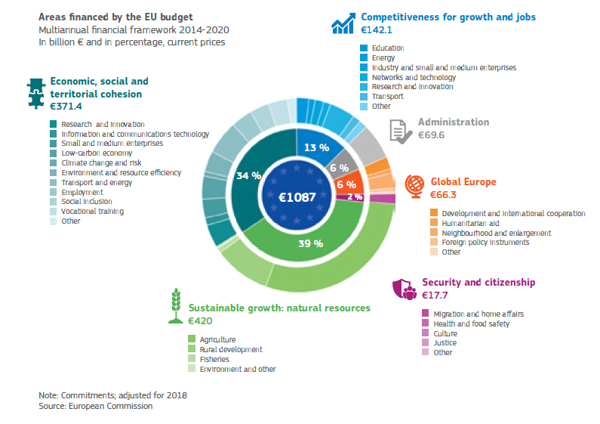
AB bütçesi AB'deki toplam kamu harcamalarının küçük bir kısmını korumuş ve AB gelirinin% 1'inden azını ve sadece AB kamu harcamalarının yaklaşık% 2'sini oluşturmuştur. Bu paylaşım zamanla azaldığı belirtilmektedir.
Bu düşüş, AB bütçesinin daha etkili olması, etkisinin en fazla olduğu alanlara odaklanması ve kusursuz kurallar ve prosedürlerin sonuç vermemesi için artan bir baskı oluşturdu.
Büyüme ve istihdam için rekabet gücü
€ 142.1
AB bütçesinden finanse edilen alanlar
2014-2020 Yıllık mali çerçeve (Milyar € ve %) cari fiyatlarla
Eğitim
Enerji
Sanayi ve küçük ve orta ölçekli işletmeler
Ağlar ve teknoloji
Araştırma ve yenilik
taşıma
Diğer
Ekonomik, sosyal ve bölgesel uyum
371.4 €
Araştırma ve yenilik
bilgi ve iletişim teknolojisi
Küçük ve Orta Ölçekli İşletmeler
Düşük karbon ekonomisi
İklim değişikliği ve risk
Çevre ve kaynak verimliliği
Nakliye ve enerji
İş
Sosyal içerme
Mesleki Eğitim
Diğer
Yönetim
€ 69.6
Küresel Avrupa
€ 66.3
Kalkınma ve uluslararası işbirliği İnsani yardım
Mahalle ve Genişleme
Dış politika araçları
Diğer
Güvenlik ve vatandaşlık
€ 17.7
Sürdürülebilir büyüme: doğal kaynaklar
€ 420
Göç ve ev işleri
Sağlık ve gıda güvenliği
Kültür
Adalet
Diğer
Tarım
Kırsal gelişim
Balıkçılık
Çevre ve diğer
REFLECTION PAPER ON THE FUTURE OF EU FINANCES,European Commission,COM(2017) 358 of 28 June 2017
https://ec.europa.eu/commission/sites/beta-political/files/reflection-paper-eu-finances_en.pdf

Slide 32
Sürdürülebilir tarım
Çiftçiler, hayvancılık ve refah, çevre koruma ve gıda güvenliği gereksinimlerine saygı göstererek, 500 milyondan fazla Avrupalı ​​için uygun fiyatlarla sürdürülebilir bir şekilde üretilen istikrarlı ve kaliteli bir gıda tedarik etmektedir.
Tarımsal ve kırsal toplulukların ekonomik, sosyal ve çevresel sürdürülebilirliğinin sağlanması, ortak tarım politikasının (OTP) temel hedefidir. 2014-2020 için mevcut çerçeve içinde OTP, piyasa önlemlerini finanse etmek ve çiftçilere ve kırsal kalkınma programlarına doğrudan ödemeleri finanse etmek ve sürdürülebilir tarım ve sağlıklı kırsal ekonomileri teşvik etmek için yaklaşık 400 milyar avro harekete geçecek.
REFLECTION PAPER ON THE FUTURE OF EU FINANCES,European Commission,COM(2017) 358 of 28 June 2017
https://ec.europa.eu/commission/sites/beta-political/files/reflection-paper-eu-finances_en.pdf

Slide 33
Bu tutarın doğrudan ödemelerin yaklaşık% 70'ini temsil etmektedir. Bu gelir desteği, diğer ekonomik sektörler için tarımsal gelir ile karşılaştırılabilir gelir arasındaki boşluğu kısmen dolduruyor. Bu politikanın en son reformu, genç çiftçilerin ve küçük çiftliklerin, belirli sektörlerin veya bölgelerin güçlük çeken bölgelerinin ve çevrenin özel ihtiyaçlarını karşılamayı hedefleyen doğrudan ödemeler sisteminde büyük değişiklikler başlattı.
Bu politika sayesinde, Avrupa vatandaşları güvenli, uygun fiyatlı ve kaliteli yiyeceklere erişebilmektedir. OTP’nin ardışık reformları, Avrupa çiftlik sektörünü küresel düzeyde rekabetçi hale getirdi, dünya pazar fiyatlarına yakın çalıştı ve güçlü ve gelişen ihracat performansı gösterdi. Yine de, tarım sektörünün gelişmesinde büyük farklılıklar var. Bazı kırsal alanlarda, tarım dışı tarım için güvenilir alternatif bir istihdam kaynağı ve gelir kaynağı bulunmamaktadır. Bununla birlikte, bazı çiftçiler artık turizm ve boş zaman etkinlikleri, rüzgar enerjisi, biyogaz ve güneş enerjisi gibi tarım dışı gelirlerin diğer biçimlerine erişebiliyorlar.
REFLECTION PAPER ON THE FUTURE OF EU FINANCES,European Commission,COM(2017) 358 of 28 June 2017
https://ec.europa.eu/commission/sites/beta-political/files/reflection-paper-eu-finances_en.pdf

Slide 34
Tarım, AB yüzeyinin neredeyse yarısını kaplamaktadır. Bu, çiftçileri doğal kaynakları (su, hava, toprak ve biyolojik çeşitlilik) korumak, iklim değişikliği eylemlerini gerçekleştirmek ve değerli peyzajları şekillendirmek için anahtar kılar.
OTP, tarımın ve ormancılığın küresel olarak basan çevre ve iklim sorunlarını çözmeye katkıda bulunmasını ve vatandaşların beklediği kamu mallarını temin etmesini sağlamak için gerekli kuralları ve teşvikleri koyar.
Bu temel araçlar arasında, çiftçilerin yönetim politikalarını ve uygulamalarını benimsemeleri ve uyarlamaları ve su yapılarını, toprağı, biyoçeşitliliği ve peyzaj kolaylıklarını arttıran ve koruyan, ayrıca hafifletici ve uyarlayıcı eylemlerde bulunmaları için OTP’nin tarım-çevre-iklim önlemleri vardır iklim değişikliğine.
REFLECTION PAPER ON THE FUTURE OF EU FINANCES,European Commission,COM(2017) 358 of 28 June 2017
https://ec.europa.eu/commission/sites/beta-political/files/reflection-paper-eu-finances_en.pdf

Slide 35
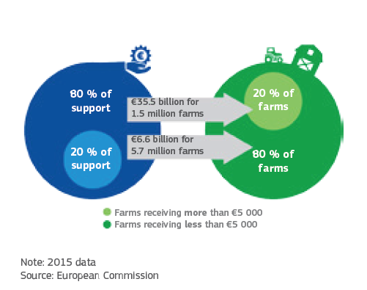
Doğrudan ödemeler hâlâ tarihsel yetkiler tarafından belirlenir ve daha zengin Üye Ülkelerdeki büyük çiftliklerde ve arazi sahipleri üzerinde yoğunlaşır. Ortalama olarak, faydalanıcıların% 20'si ödemelerin yaklaşık% 80'ini almaktadır. Bununla birlikte, bu genel resim, Üye Devlet'ten Üye Devlete olan büyük farklılıkları maskeler. Örneğin, Romanya'daki çiftçilerin% 92'si, Malta'daki% 97'si küçük çiftliklerde çalışırken, Almanya'da çiftliklerin% 9'dan azı küçüktür.
OTP ödemelerinin çoğunluğu AB bütçesiyle tamamen finanse edilmektedir ve bu nedenle yararlanıcılar ile Birlik arasında doğrudan bağlantı sağlamaktadır. Bu politika, Avrupa'nın en marjinal bölgelerinde bile çiftçilere ve vatandaşlara ulaşıyor, ekonomik ve sosyal kalkınma için önemli etkiler yaratıyor. OTP nin ikinci sütununda finanse edilen kırsal kalkınma tedbirleri dışında, bu, ulusal eş-finansman olmaksızın Üye Devletlerle birlikte yönetilen tek politika alanıdır.
5 000 € 'dan fazla alan çiftlikler
5 000 € 'dan az alan çiftlikler
REFLECTION PAPER ON THE FUTURE OF EU FINANCES,European Commission,COM(2017) 358 of 28 June 2017
https://ec.europa.eu/commission/sites/beta-political/files/reflection-paper-eu-finances_en.pdf

